Slide 1

WELKOM BIJ Workshop 3
ontwikkelingen beroepenmarkt en kansrijker doorstromen
Jacqueline Toxopeus
Arbeidsmarktadviseur UWV

Slide 2
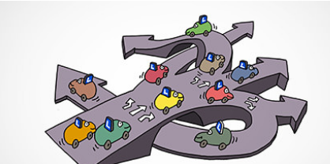

Workshop 3: Huidige ontwikkelingen beroepenmarkt en kansrijker doorstromen. Workshopleider: Jacqueline Toxopeus. Tijdens de workshop gaan we eerst in op de huidige ontwikkelingen op de arbeidsmarkt. De kanteling van een ruime naar een krappe arbeidsmarkt en wat heeft dat voor consequenties. Vandaaruit stappen we over naar het onderwijs en arbeidsmarkt, onlosmakelijk met elkaar verbonden. De rode draad is het ‘kansrijk doorstromen’ , met elkaar gaan we (proberen) de arbeidsmarkt van de toekomst te verkennen. ‘Toekomstbestendige opleidingen / beroepen’, daar zijn mooie discussies over te voeren. En ‘vaardigheden van de toekomst’ , is het niet beter om daar op in te zoomen? In deze workshop komt dit allemaal aan de orde. Ik geef geen exact antwoord op wat de toekomst ons gaat brengen, maar we kunnen samen een eind komen.

Slide 3
Arbeidsmarkt: hoog- en laag conjunctuur
Werkloze beroepsbevolking: 8%
Financiële crisis
Corona crisis

Slide 4
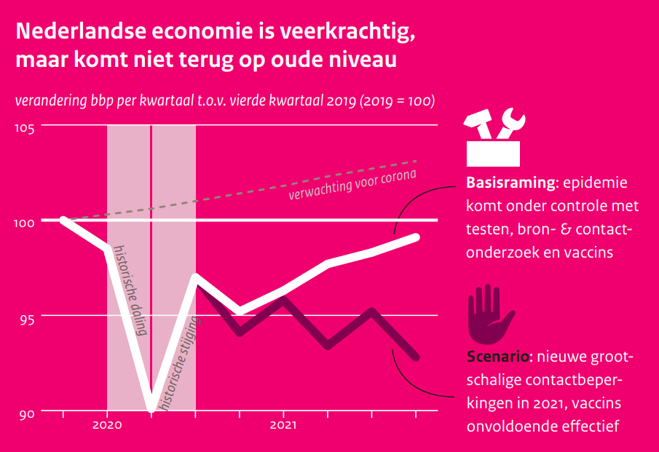
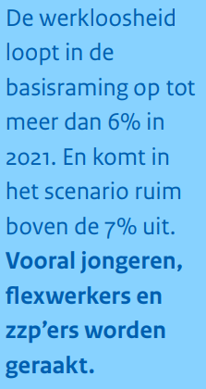
CORONA CRISES – CPB RAMING

Slide 5
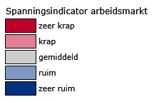
Arbeidsmarkt 2019 – 2020 van KRAP naar GEMIDDELD
2019 q4, Totaal alle beroepen
2020 q1, Totaal
alle beroepen
2020 q2, Totaal
alle beroepen

Slide 6
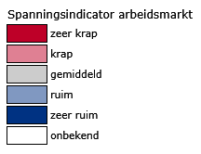
Tweedeling in beroepsgroepen KRAP – RUIM
2020 q2, Technische beroepen
exclusief productiemedewerkers
2020 q2, Creatieve en
taalkundige beroepen

Slide 7
Tweedeling in beroepsgroepen KRAP – RUIM
2020 q2, ICT beroepen
2020 q2, Dienstverlenende
beroepen

Slide 8
Tweedeling in beroepsgroepen KRAP - RUIM
2020 q2, Zorg en
welzijn beroepen
Coronacrisis?
Digitalisering / automatisering / robotisering!!
2020 q2, Bedrijfseconomische
en administratieve beroepen

Slide 9
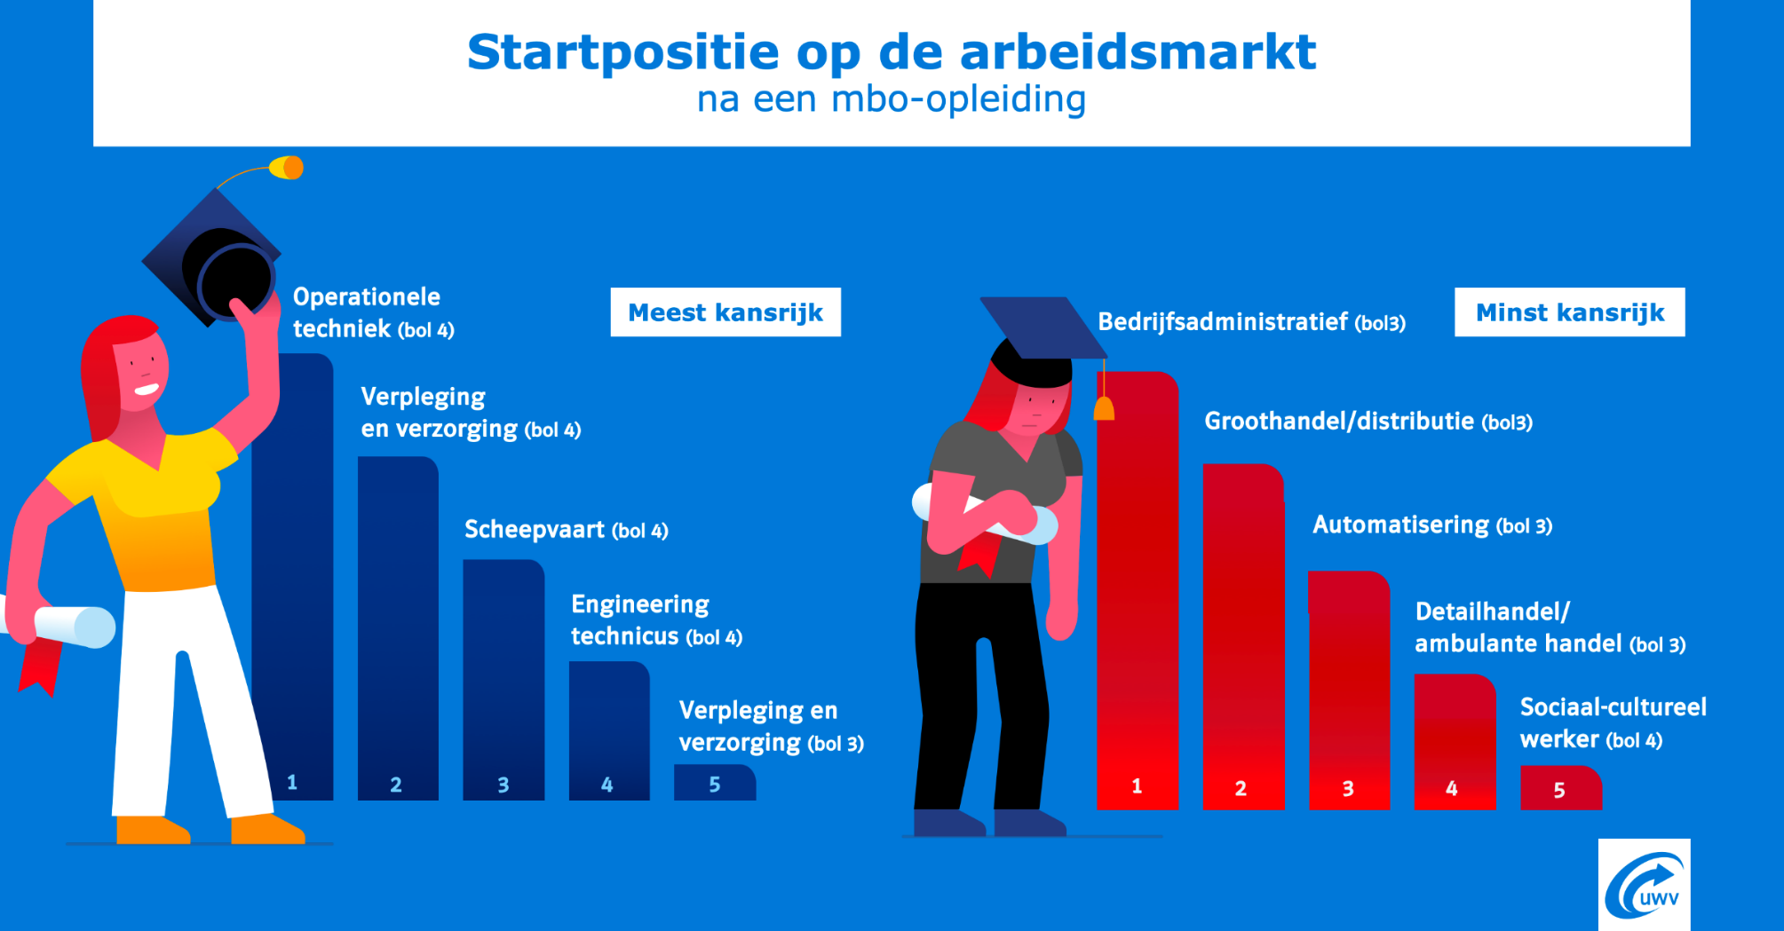
STELLING 1:
‘MBO bedrijfsadministratieve opleiding is minst kansrijk’
Digitalisering
Automatisering
Robotisering
Alle routinematige werkzaamheden worden uiteindelijk overgenomen door (slimme) software
Bron: UWV medio 2019
Update: in januari 2021

Slide 10
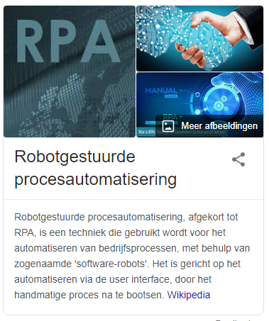
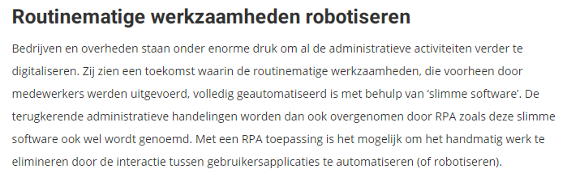
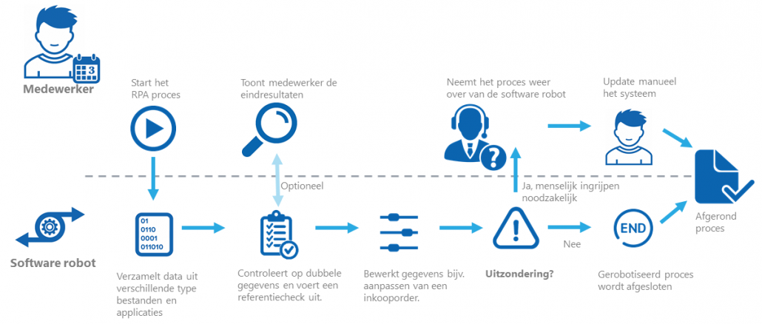

Slide 11
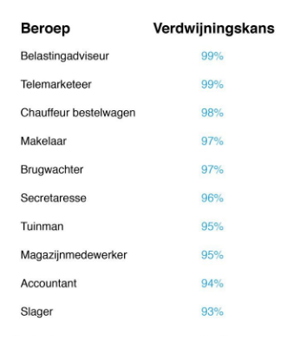
STELLING 2
‘banen verdwijnen niet, de taken veranderen’

Slide 12
Vaardigheden belangrijker, verbreding vakkennis
Vakkennis wordt breder!
werktuig-bouw én elektronica/
sensoren
bouw-technieken én kennis over duurzame materialen/ omgeving
programme-ren én kennis bedrijfspro-cessen
auto's benzine- én elektrische aandrijving
indiceren én verplegen
medische kennis én zelfredzaam-heid bevorderen
materiaal-kennis én programme-ren machines
teeltkennis én technische kennis

Slide 13
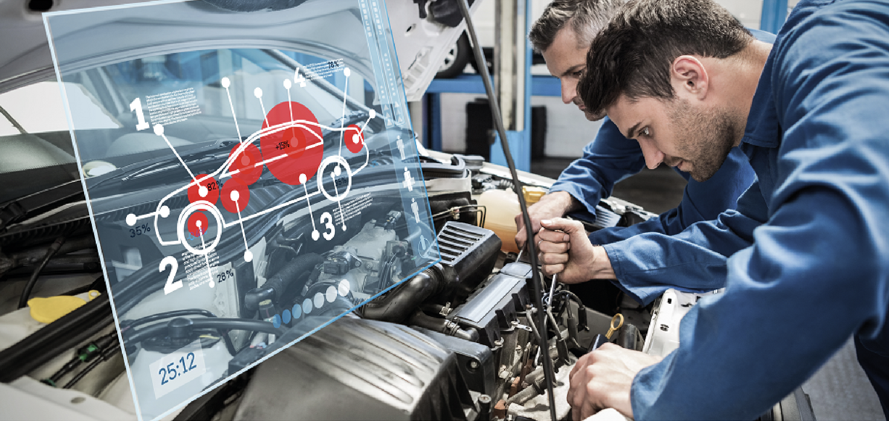
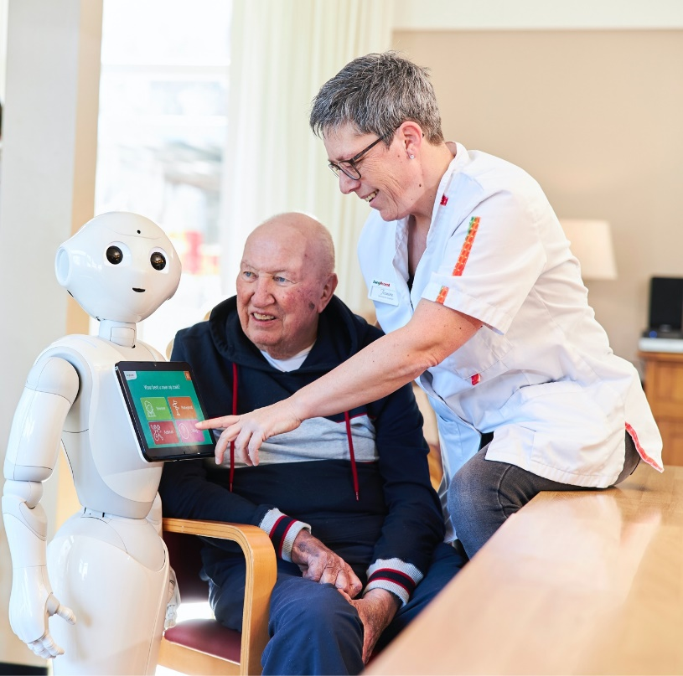
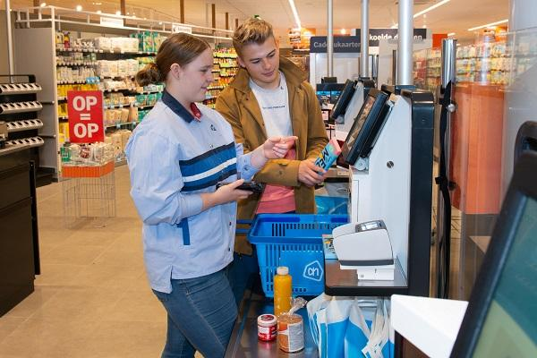
Vaardigheden belangrijker, verbreding vakkennis
Motor auto uitlezen mbv ICT
Andere taken voor de kassière
Klanten helpen met bv zelfscan
Samenwerken met de zorgrobot

Slide 14
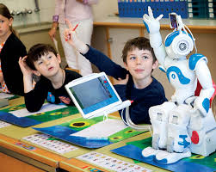
STELLING 3
Race tussen technologie en onderwijs is een ongelijke strijd
OPLOSBAAR?

Slide 15
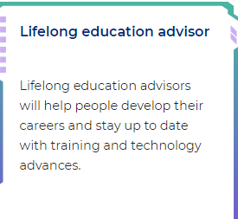
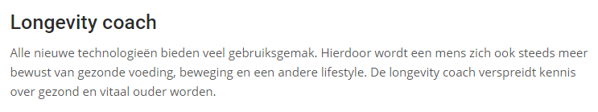

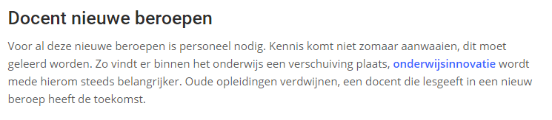
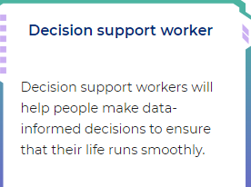
MODERNE of NIEUWE BEROEPEN
Bronnen: https://100jobsofthefuture.com/browse/
De_100_snelst_groeiende_beroepen_van_de_toekomst.pdf

Slide 16
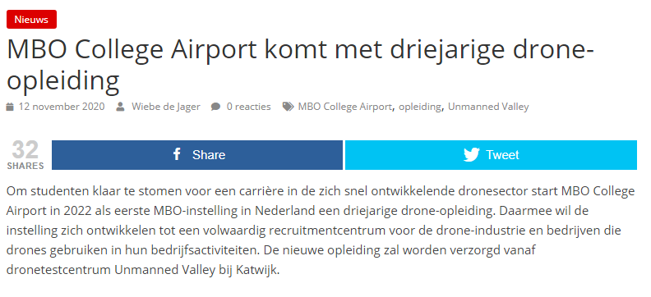

Nieuwe opleidingen?

Slide 17

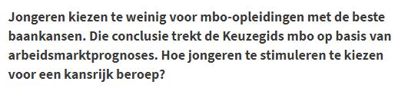
AFSLUITENDE STELLING:
‘Studenten kiezen niet voor kansrijke beroepen’
DANK VOOR AANDACHT

